Slide 2
Производство товаров, выполнения работ, оказание услуг и
Практическая подготовка ^{развитие материально-}
технической базы
обучающихся,
колледжа
предоставление
временной работы обучающимся и
выпускникам

Slide 3
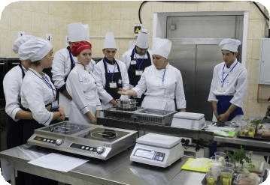
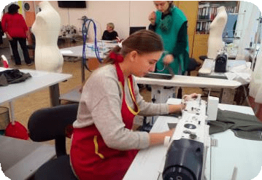
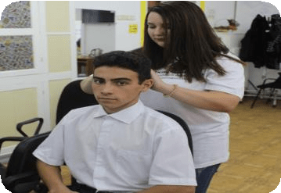
Поварское дело
Производство и реализация кулинарных изделий
Производство и реализация кондитерских изделий
Швейное дело
Оказание услуг населению по пошиву и ремонту одежды
Изготовление швейной продукции для организаций
Парикмахерское дело
Оказание услуг населению по всем видам парикмахерских услуг

Slide 4
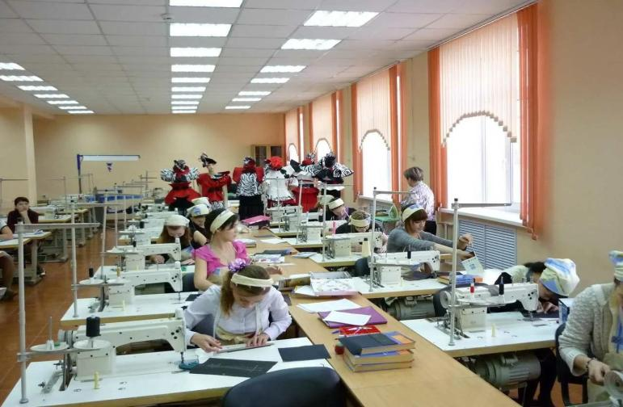

Slide 5
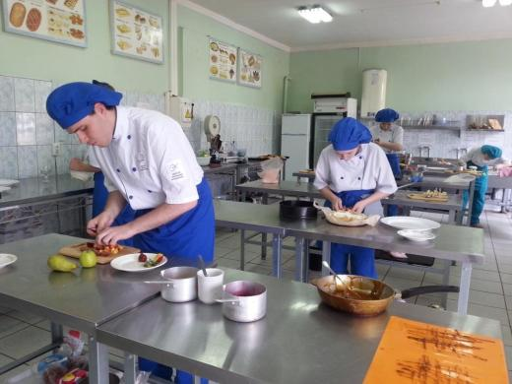
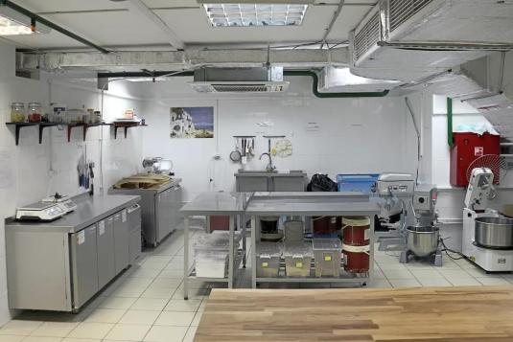

Slide 6
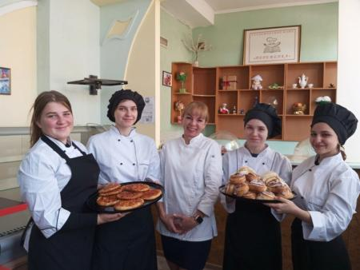
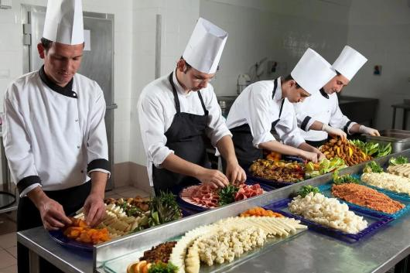

Slide 7
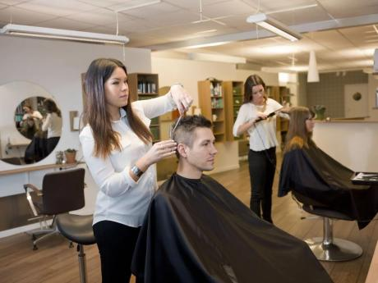
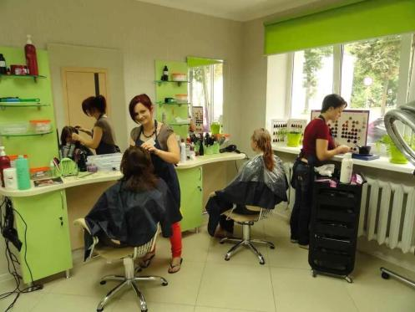

Slide 8
Осознание личностью своей пригодности к определенному виду
деятельности – луч света, указывающий наиболее
эффективный путь
профессионализации

Slide 9
Поварское направление
Швейное
КАЛЬКУЛЯЦИЯ
АССОРТИМЕНТ ПРОДУКЦИИ
РЕКЛАМА ПРОДУКЦИИ
АССОРТИМЕНТ ИЗДЕЛИЙ
ПРЕЙСКУРАНТ
РЕКЛАМНАЯ ДЕЯТЕЛЬНОСТЬ
направление
Парикмахерское направление
ПЕРЕЧЕНЬ УСЛУГ
ПРЕЙСКУРАНТ
РЕКЛАМНАЯ ДЕЯТЕЛЬНОСТЬ
ПРИБЫЛЬ ОТ ДЕЯТЕЛЬНОСТИ УПК- НЕ МЕНЕЕ
10 МЛН./ГОД

Slide 10
РУКОВОДИТЕЛЬ
УПК
БУХГАЛТЕРИЯ
УПК
ОТДЕЛ ПРОДАЖ
ПРОИЗВОДСТВЕННЫЕ ЦЕХА
Швейный цех
Салон
эстетических
Буфет
1- приемщик заказов
(закройщик)
услуг
2 буфетчика
2 админ. зала
4-6 портных
4-6 пари
кмахеров
4-6 поваров
СТРУКТУРА УЧЕБНО- ПРОИЗВОДСТВЕННОГО КОМПЛЕКСА

Slide 11
